Slide 1
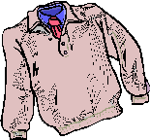
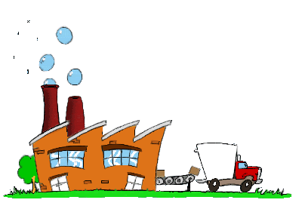
Reciclaje textil

Slide 2
¿Sabías que al año se botan entre 40 y 120 kilos de ropa?
Para que esto disminuya existe el reciclaje textil ¿Qué es?

Slide 3
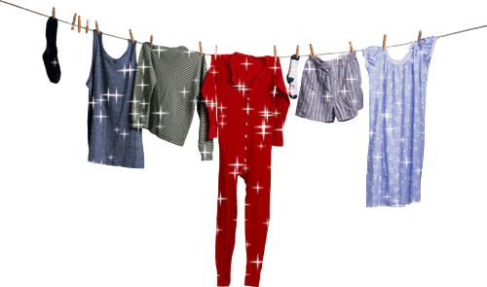
ES EL REUTILIZAR LA ROPA EN BUENAS O MALAS CONDICIONES O LA MATERIA PRIMA OBTENIDA DE SU DEGRADACIÓN PARA FABRICAR OTROS PRODUCTOS.

Slide 4
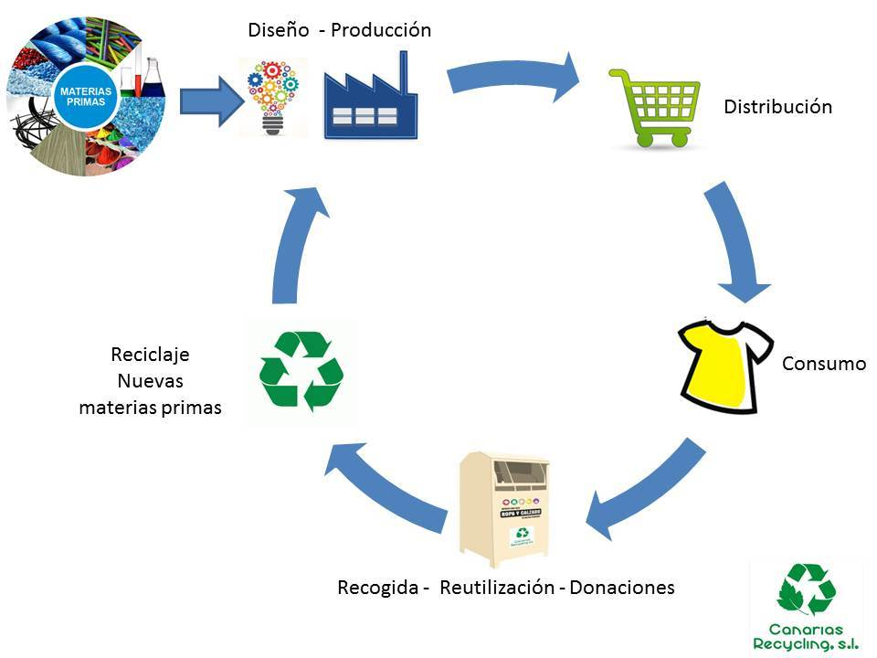
CICLO DEL RECICLAJE
RECOGIDA.
CLASIFICACIÓN. (RENOVACIÓN O EXTRACCIÓN MATERIA PRIMA)
PRODUCCIÓN.
DISTRIBUCIÓN.
CONSUMO.

Slide 5
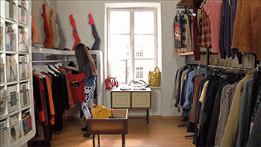
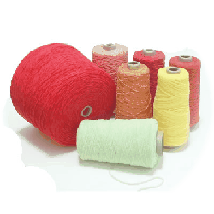
REUTILIZACIÓN
CONFECCIÓN DE HILO
LA ROPA RECOLECTADA ES REACONDICIONADA Y PUESTA EN VENTA A MENOR PRECIO Y MÁS ACCESIBLE..
DE LA EXTRACCIÓN DE MATERIA PRIMA DE LAS PRENDAS EN MAL ESTADO RECOLECTADAS, SE CONFECCIONA HILO PARA SU POSTERIOR VENTA.

Slide 6
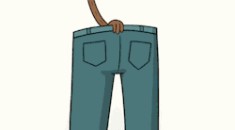
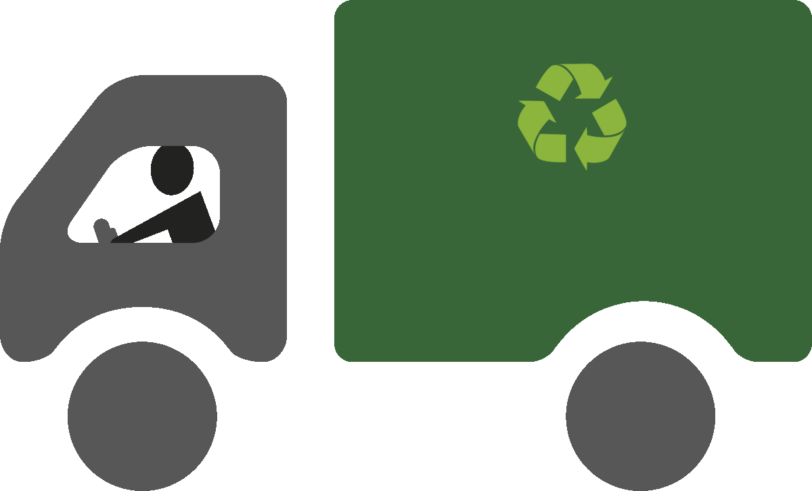
RECICLAR ES LA ACTIVIDAD MÁS IMPORTANTE QUE PODEMOS HACER, PORQUE NO HAY OTRO MUNDO EN EL QUE PODAMOS VIVIR.
POR TI POR NOSOTROS Y POR TODOS LOS QUE VENDRÁN
¡TU ROPA RECICLA!

